Slide 1
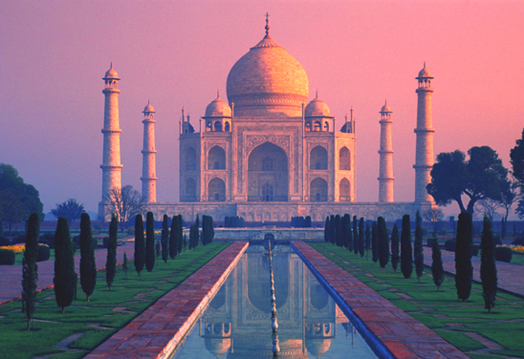
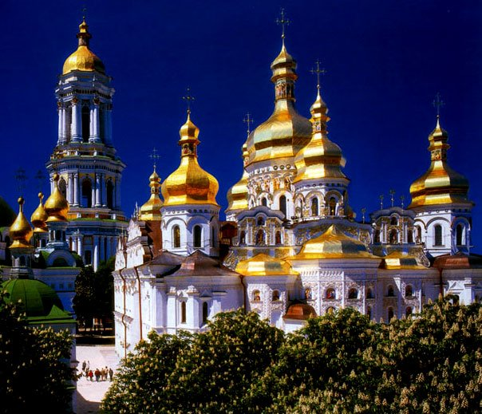
Світові релігії

Slide 2
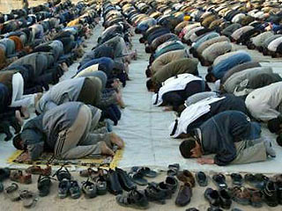
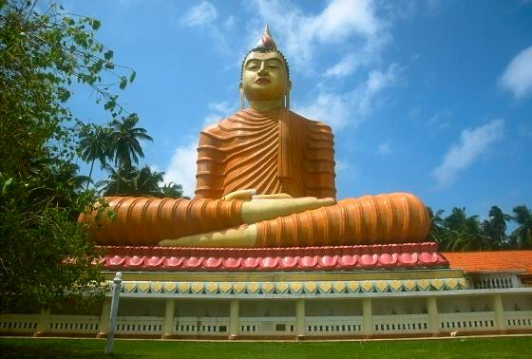
Світова релігія - релігія, що поширена серед народів різних країн і континентів.
Вона об'єднує людей загальної віри незалежно від їх етнічних, мовних чи політичних зв'язків.

Slide 3
Світові релігії
Буддизм Християнство
Іслам

Slide 4
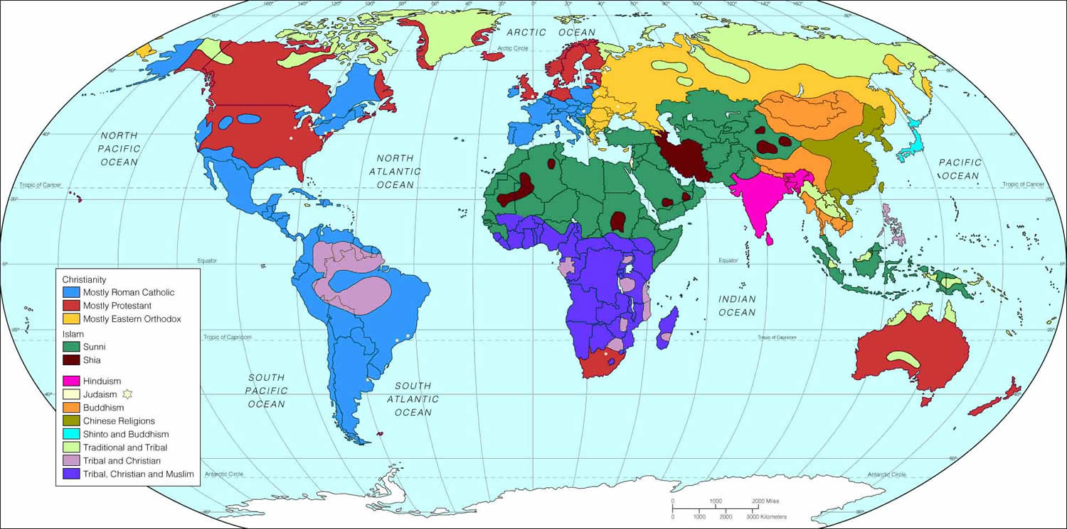
Буддизм (VI ст. до н.е.)
- понад 800млн послідовників заклик: кожна людина має встати на шлях пошуку внутрішньої свободи

Slide 5
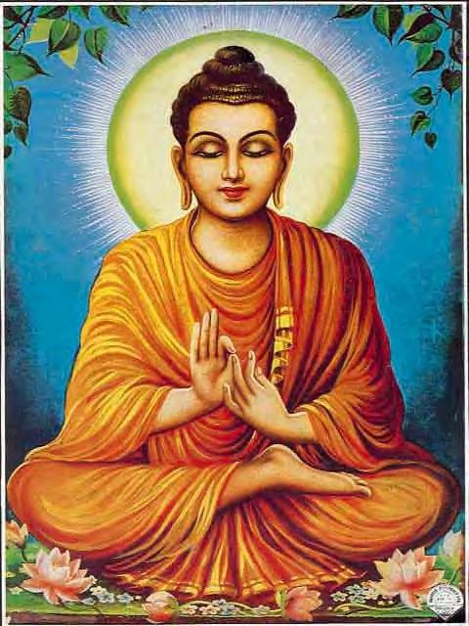

Сіддхартхі Гаутама

Slide 6
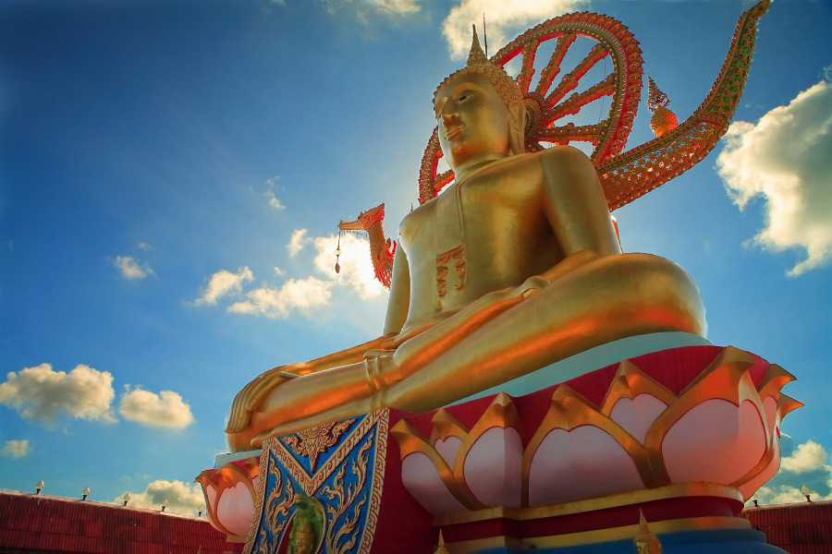
Основні ідеї:
після смерті будь-яка жива істота знову відроджується;
треба прагнути спокою, який досягається відмовою від земних благ;
кожна людина має встати на шлях пошуку внутрішньої свободи.

Slide 7
Християнство ( I ст. н.е.) основа- ідея месіанства

Slide 8
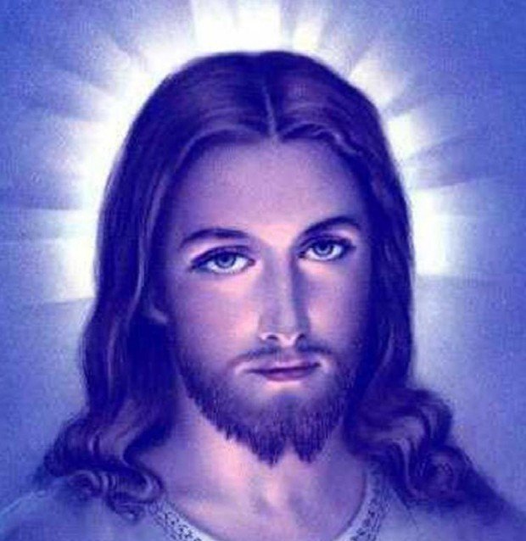
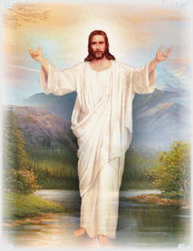
Ісус Христос

Slide 9


Основні ідеї:
Бог один, але Він є трійця: Отець, Син і Святий Дух.;
Віра в Божественну благодать;
Віра в загробне життя;
Віра в існування добрих духів-ангелів і злих духів.

Slide 10

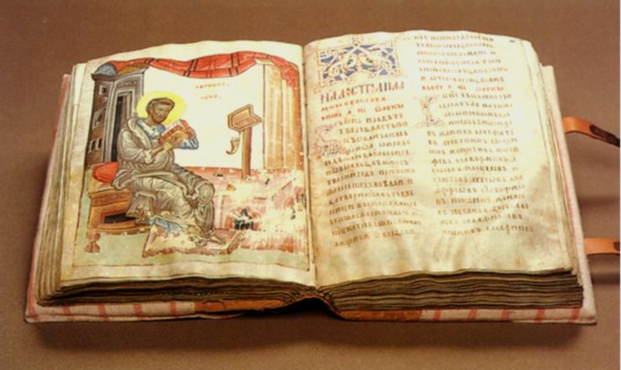
Священна книга –Біблія.

Slide 11
Християнство
Католицизм
Православ`я
Протистантизм
Лютеранство
Кальвінізм
Англіканство

Slide 12
Іслам (VII ст. н.е.)
- понад 1 млрд послідовників

Slide 13
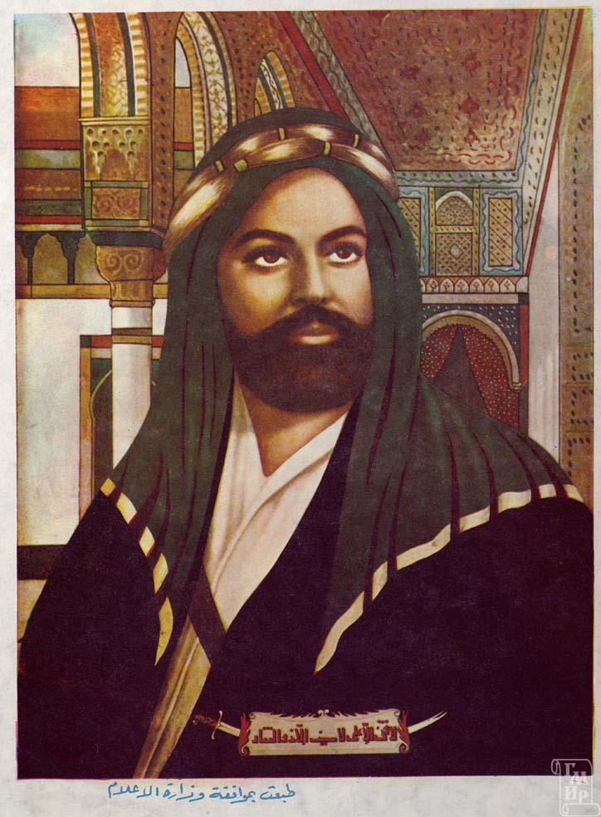
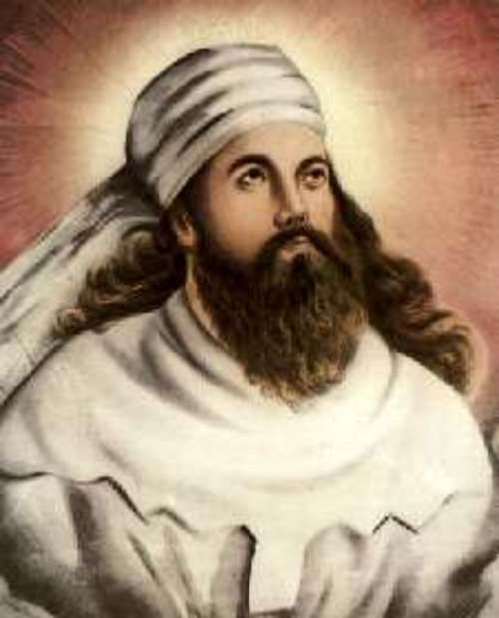
Мухаммед

Slide 14
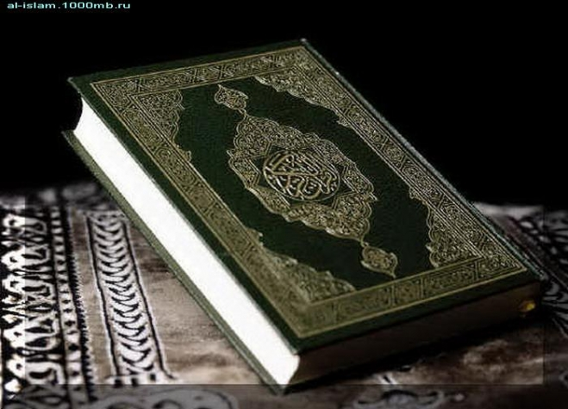
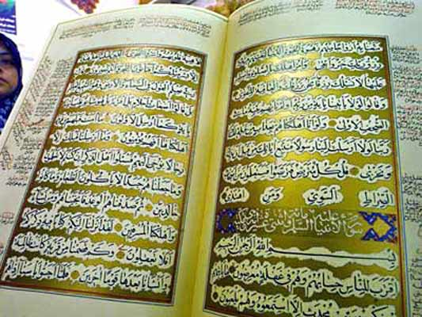
Священна книга – Коран.

Slide 15
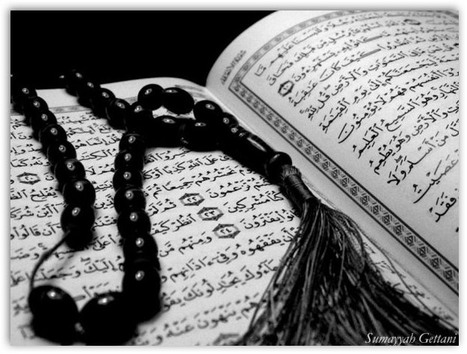
Основні ідеї:
«Немає Бога, крім Аллаха, і Мухаммед - пророк його»;
щоденна п'ятикратна молитва;
дотримання посту в місяць рамадан;
роздача милостині бідним;
здійснення паломництва в Мекку.

